Slide 1
ŚWIĘTO KONSTYTUCJI 3 MAJA

Slide 2
Co to jest Święto Narodowe 3 Maja?
Święto Narodowe Trzeciego Maja – to polskie święto państwowe obchodzone 3 maja w rocznicę uchwalenia Konstytucji 3 maja 1791, ustanowione w 1919 i ponownie w 1990.

Slide 3
Jakie znaczenie ma data?
3 maja 1791 uchwalono drugą po korsykańskiej konstytucję w nowożytnej Europie, a na świecie trzecią po amerykańskiej. Wyprzedziła m.in. konstytucję francuską. Konstytucja ta została uchwalona przez Sejm Czteroletni, który został zwołany w październiku 1788.

Slide 4
HISTORIA POLSKIEJ FLAGI.

Slide 5
Ustanowienie święta.
Uchwalenie Konstytucji 3 maja zostało uznane za święto już 5 maja 1791.
Począwszy od 2007 roku 3 maja jest również świętem narodowym Litwy.

Slide 6
Dzieje obchodów.
W czasie obchodów pierwszej rocznicy uchwalenia Konstytucji 3 maja 1792 wokół Warszawy skoncentrowano wiele jednostek wojskowych, których zabrakło w krytycznym momencie rosyjskiego ataku w 1792 r.
W okresie zaborów Polski celebrowanie rocznic Konstytucji 3 maja było zakazane przez wszystkich zaborców. Polacy, którzy odważyli się obchodzić publicznie to święto byli surowo karani przez policję. W 1892 roku za złożenie bukietu fiołków w rocznicę Konstytucji 3 maja aresztowany przez tajną policję rosyjską został w Warszawie nauczyciel Stanisław Mieczyński po czym wysłano go za ten czyn na trzyletnią zsyłkę do Odessy.
Obchody rocznicy Konstytucji 3 maja były organizowane także w skupiskach Polonii, m.in. w Chicago.
Po odzyskaniu niepodległości w 1918, rocznica Konstytucji 3 maja została uznana za święto narodowe uchwałą Sejmu Ustawodawczego z 29 kwietnia 1919. Po II wojnie światowej obchodzono je do 1946, kiedy w wielu miastach doszło do demonstracji studenckich. Od tego czasu władze komunistyczne zaprzestały i zabroniły publicznego świętowania, a próby manifestowania były często tłumione przez milicję. Święto to zostało oficjalne zniesione ustawą z 18 stycznia 1951 o dniach wolnych od pracy. Dopiero w roku 1981 ponownie władze świętowały to historyczne wydarzenie – świadczą o tym gazety codzienne z tego czasu m.in. Trybuna Ludu, Głos Robotniczy, Życie Warszawy. Tym samym w roku 1981 pierwszy raz po wojnie – i zaznacza to „Głos Robotniczy” z wydania 1-3.05.1981 – świętowano rocznicę Uchwały Majowej.
Święto Narodowe Trzeciego Maja przywrócono ustawą z 6 kwietnia 1990 (weszła w życie 28 kwietnia). Pierwsze uroczyste obchody święta 3 maja w Warszawie na Placu Zamkowym w 1990 odbywały się w obecności prezydenta Wojciecha Jaruzelskiego.

Slide 7
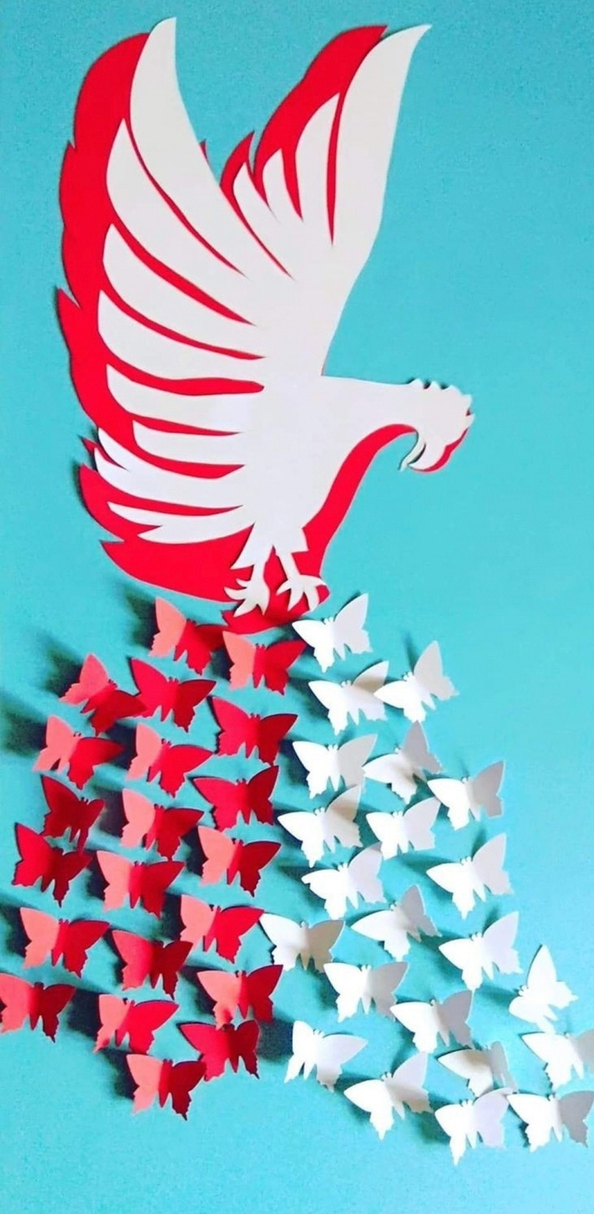
Autor: Piotr Dąbrowski
Źródło: Wikipedia.org

